Slide 1
Chương 5 mô hình hoạt động (activity diagram)
Giới thiệu mô hình mô hình hoạt động
Các thành phần trong mô hình hoạt động
Các bước xây dựng Activity Diagram
Bài tập áp dụng vẽ lược đồ Activity Diagram

Slide 2
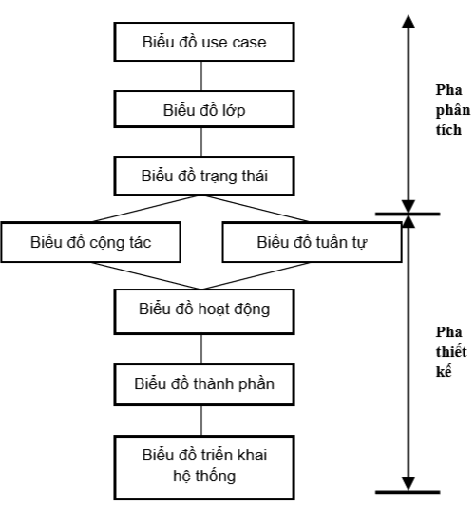
5.1 Giới thiệu mô hình Activity Diagram
5.1.1 Vị trí của Activity Diagram trong các mô hình của UML
5.1.1.1 Static Model:
Mô tả cấu trúc hệ thống theo khía cạnh tĩnh bao gồm:
Class Diagram
Object Diagram
Component Diagram
Deployment Diagram.
5.1.1.2 Dynamic Model
Mô tả các hoạt động bên trong hệ thống bao gồm:
Activity Diagram
State Diagram
Sequence Diagram
Collaboration Diagram.

Slide 3
5.1 Giới thiệu mô hình Activity Diagram
5.1.2 Các thành phần cơ bản trong Dynamic Model
5.1.2.1 Event:
Là sự kiện, mô tả một hoạt động bên ngoài tác động vào đối tượng, được đối tượng nhận biết và có phản ứng lại.
5.1.2.2 Activity
Mô tả một hoạt động bên trong hệ thống. Hoạt động có thể do một hoặc nhiều đối tượng thực hiện.
5.1.2.3 State
Là trạng thái của một đối tượng trong hệ thống, được mô tả bằng giá trị của một hoặc nhiều thuộc tính.
5.1.2.4 Action
Chỉ hành động của một đối tượng.
5.1.2.5 Condition
Mô tả một điều kiện để hoạt động diễn ra.
Events
Activities
Dynamic Model
States
Actions
Contions
5.1.3 Công dụng của Activity Diagram
Là bản vẽ tập trung vào mô tả các hoạt động, luồng xử lý bên trong hệ thống. Nó có thể được sử dụng để mô tả các qui trình nghiệp vụ trong hệ thống, các luồng xử lý của một chức năng hoặc các hoạt động của một đối tượng.

Slide 4
5.2 Các thành phần của Activity Diagram
5.2.1 Swimlance (Đường bơi)
Swimlance được dùng để xác định đối tượng nào tham gia vào hoạt động nào trong một qui trình. Ký hiệu:
5.2.2 Nút Start, End (Bắt đầu, kết thúc)
Start thể hiện điểm bắt đầu qui trình, End thể hiện điểm kết thúc qui trình. Ký hiệu:
Nút Start
Nút End
Tên đối tượng 1 | Tên đối tượng 2

Slide 5
5.2 Các thành phần của Activity Diagram
5.2.3 Activity
Mô tả một hoạt động trong hệ thống. Các hoạt động này do các đối tượng thực hiện. Ký hiệu:
5.2.4 Branch
Branch thể hiện rẽ nhánh trong mệnh đề điều kiện. Ký hiệu:
5.2.5 Fork
Fork thể hiện cho trường hợp thực hiện xong một hoạt động, rồi sẽ rẽ nhánh thực hiện nhiều hoạt động tiếp theo. Ký hiệu:
Activity
Activity 1
Activity 2
Activity 3

Slide 6
5.2 Các thành phần của Activity Diagram
5.2.6 Join
Cùng ký hiệu với Fork nhưng thể hiện trường hợp phải thực hiện hai hay nhiều hành động trước rồi mới thực hiện một hành động tiếp theo. Ký hiệu:
Activity 1
Activity 2
Activity 3
Activity 4

Slide 7
5.2 Các thành phần của Activity Diagram
5.2.7 Object và Object Flow
Khi có một Activity gây ra một sự thay đổi trên cơ sở dữ liệu: Thêm, Xóa, Sửa các dòng dữ liệu bất kỳ, khi đó ta sử dụng ký hiệu Object và Object Flow để minh họa thông điệp đi từ Activity đó đến Object (đại diện cho Class tương ứng trong Class Diagram) sẽ gây ra sự thay đổi dữ liệu. Ngược lại nếu tại một Activity bất kỳ, cần truy vấn danh sách dữ liệu từ cơ sở dữ liệu, tương ứng với việc cần làm việc với một Class nào đó để lấy dữ liệu lên, ta cũng sử dụng Object và Object Flow để biểu diễn thông điệp theo chiều ngược lại. Ký hiệu:
Object

Slide 8
5.3 Xây dựng Activity Diagram
5.3.1 Các bước thực hiện khi xây dựng Activity Diagram
5.3.1.1 Bước 1: Xác định các nghiệp vụ cần mô tả
Xem xét bản vẽ Use Case để xác định nghiệp vụ nào cần mô tả.
5.3.1.2 Bước 2: Xác định trạng thái đầu tiên và trạng thái kết thúc
Để đặt điểm bắt đầu và điểm kết thúc của qui trình.
5.3.1.3 Bước 3: Xác định các hoạt động tiếp theo
Xuất phát từ điểm bắt đầu, phân tích để xác định các hoạt động tiếp theo cho đến khi gặp điểm kết thúc để hoàn tất bản vẽ .
5.3.2 Mục đích sử dụng bản vẽ Activity Diagram
Phân tích nghiệp vụ để hiểu rõ hoạt động hệ thống
Phân tích Use Case.
Cung cấp thông tin để thiết kế bản vẽ Sequence Diagram.

Slide 9
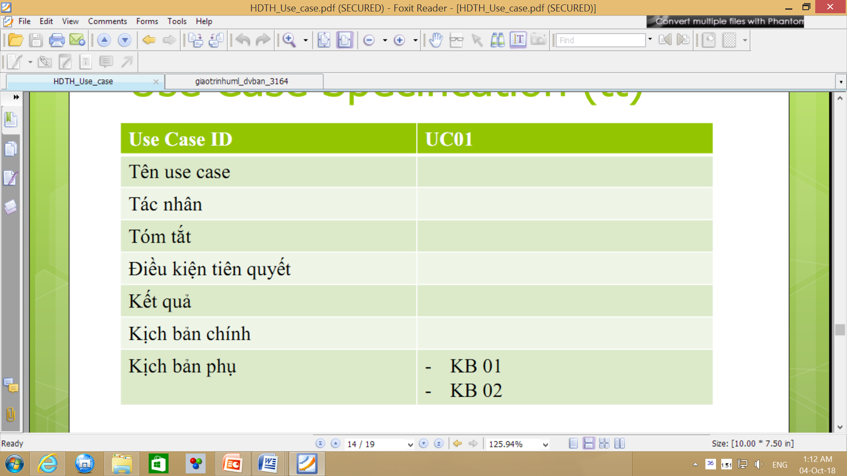
5.4 Bài tập xây dựng Activity Diagram
5.4.1 Bước 1: sử dụng bảng mô tả Use Case

Slide 10
5.4 Bài tập xây dựng Activity Diagram
Ví dụ: bảng mô tả Use Case Đăng ký học kỳ phụ
Use Case ID | UC 01
Tên Use Case | Đăng ký học kỳ phụ
Tác nhân (Actor) | Sinh viên
Tóm tắt | Use Case cho phép một sinh viên đăng ký các học phần chưa đạt vào học kỳ phụ
Điều kiện tiên quyết | Sinh viên phải có ít nhất một học phần chưa đạt khi thực hiện Use Case này
Kết quả | Các học phần mà sinh viên đăng ký được hệ thống ghi nhận lại
Kịch bản chính | Use Case bắt đầu khi sinh viên gọi thực hiện chức năng đăng ký: Nhập mã số sinh viên Hệ thống hiển thị các môn học mà SV có thể đăng ký.

Slide 11
5.4 Bài tập xây dựng Activity Diagram
Ví dụ: bảng mô tả Use Case Đăng ký học kỳ phụ (tiếp theo)
Use Case ID | UC 01
Tên Use Case | Đăng ký học kỳ phụ (tt)
Kịch bản chính | Sinh viên chọn môn muốn đăng ký Sinh viên xác nhận đồng ý các môn học đã chọn đăng ký. Hệ thống kiểm tra thông tin đăng ký của SV có phù hợp qui định của PĐT Hệ thống ghi nhận lại các môn mà SV đã đăng ký Hệ thống thông báo việc đăng ký thành công
Kịch bản phụ | Nếu số môn mà SV đăng ký không đủ số 15 SV trở lên thì hệ thống thông báo không mở lớp

Slide 12
5.4 Bài tập xây dựng Activity Diagram
5.4.2 Bước 2: chuyển bảng mô tả Use Case: Trình bày dạng cột: mô tả Luồng sự kiện
Sinh viên | Hệ thống Đăng ký Học kỳ phụ
1. Nhập mã số sinh viên
 | Hệ thống hiển thị các môn học mà SV có thể đăng ký
3. Sinh viên chọn môn muốn đăng ký
Sinh viên xác nhận đồng ý các môn học đã đăng ký
 | Hệ thống kiểm tra thông tin đăng ký của SV có phù hợp qui định PĐT
 | Hệ thống ghi nhận lại các môn mà SV đã đăng ký
 | Hệ thống thông báo đăng ký thành công

Slide 13
5.4 Bài tập xây dựng Activity Diagram
5.4.3 Bước 3: chuyển bảng mô tả Use Case trình bày dạng cột sang Activity Diagram
Sinh viên | Hệ thống Đăng ký Học kỳ phụ
CTMH
Nhập MSSV
Hiển thị các MH
KQ HK
Chọn MH cần ĐK
Kiểm tra MH ĐK
Lớp HKP
Xác nhận đồng ý MH đã ĐK
Thất bại
Thành công
Thông báo không thể ĐK HKP
Cập nhật DS HKP
Thông báo ĐK thành công

Slide 14
5.4 Bài tập xây dựng Activity Diagram
5.4.4 Bài tập áp dụng:
Lập bảng mô tả Use Case cho bài kiểm tra tuần 6 gồm Use Case Đăng nhập, Use Case Đăng xuất.
Vẽ mô hình Activity cho từng Use Case trên.

